Slide 1
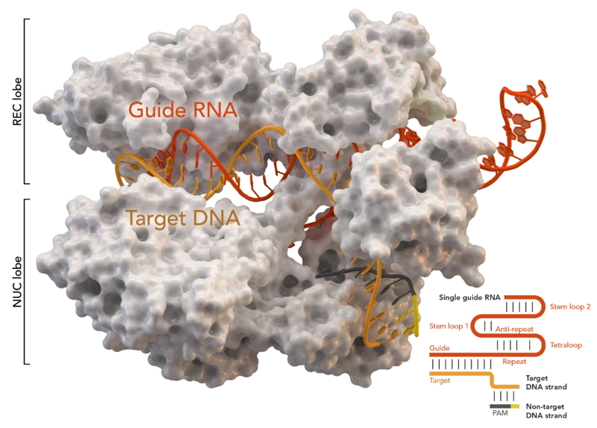
CRISPR/Cas in der Schule
Wikipedia
WUN
BIO
Notes:
Die Entdeckung und Erforschung der CRISPR-Sequenzen und des damit verbundenen CRISPR/Cas-Systems im Immunsystem verschiedener Bakterien und Archaea erfolgte in mehreren Schritten seit es im Jahr 1987 zum ersten Mal beschrieben wurde.[
Patentstreit
Sowohl Doudna und Charpentier (University of California, Berkeley) als auch Zhang (Broad) beantragten grundlegende Patente auf die CRISPR/Cas-Methode. Doudna und Charpentier reichten ihren Antrag beim United States Patent and Trademark Office (USPTO) im Mai 2012, Zhang im Dezember 2012 ein, und Zhang beantragte ein Schnellverfahren. Zhang wurden im Mai 2014 Patentrechte zugesprochen. Das USPTO begründete diese Entscheidung damit, dass Zhang die Methode für alle Zellen tauglich machte.^{[106]} Doudna und Charpentier reichten Klage beim USPTO gegen diese Entscheidung ein. Das Verfahren zur Klärung der Urheberschaft lief im Januar 2016 an. Broad argumentiert, Berkeley habe die Methode zwar für Prokaryoten (Bakterien), aber nicht hinreichend für Eukaryoten (z. B. Mäusen und menschlichen Zellen) beschrieben. Berkeley argumentiert, der Schritt von Pro- zu Eukaryoten bedürfe keiner erfinderischen Tätigkeit.^{[113]} Im Februar 2017 entschied das USPTO zugunsten von Broad und lehnte die Klage der University of California mit der Begründung ab, dass die Anwendung der von Doudna und Charpentier beschriebenen CRISPR/Cas-Methode auf Eukaryoten nicht offensichtlich sei.^{[114}

Slide 2
Gezieltes Schneiden einer PstI-linearisierten Plasmid-DNA mit Cas9
1
2
3
Pst
Cas9

Slide 3
Anlagerung der guideRNA an Cas9
Cas9
guide RNA
PAM

Slide 4
Gezieltes Schneiden mit Cas9
Plasmid-Gesamtlänge: 4631 bp
Cas9
3098 bp
Ausgewählte Zielsequenz
1263 bp

Slide 5
Nachweis des Schnitts mittels Gel-Elektrophorese
Plasmid_{lin}
+ Cas9
+ gRNA
+ gRNA+Cas9
4361 bp
3098 bp
1263 bp
_________
4361 bp

Slide 6
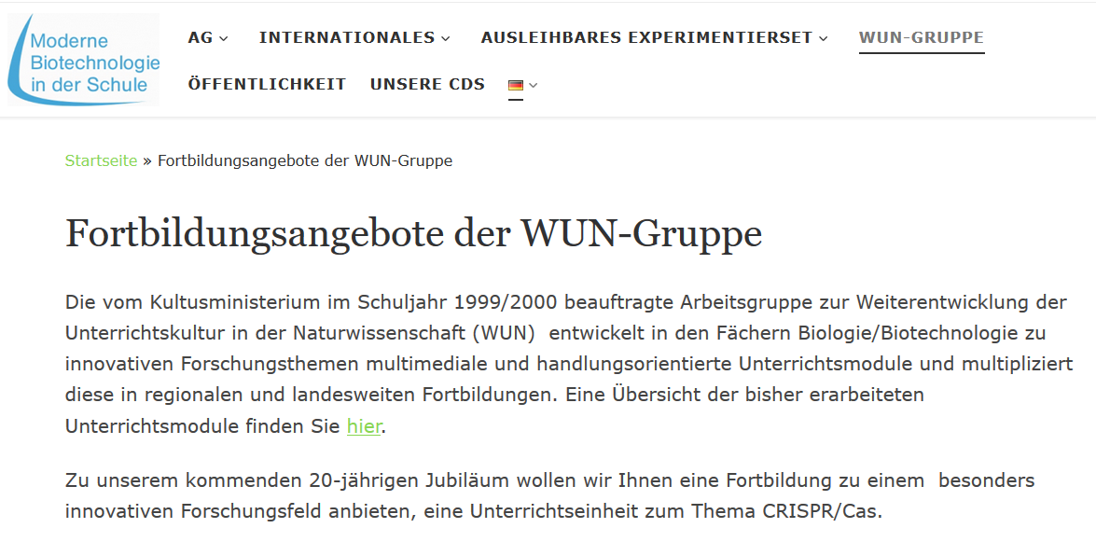
http://modernebiotechnologie.de

